Slide 1

Gestionar los espacios físicos
Instructivo
Universidad Señor de SIPAN
Julio, 2026

Slide 2
Gestionar los espacios físicos
01 | Overview
02 | Configuraciones
03 | Gestionar los espacios físicos
04 | Resumen

Slide 3
Overview
Gestionar los espacios físicos

Slide 4

Overview: Mapa de capacidades
Gestionar Información de Docentes

Slide 5
Overview: Capacidad operativa Gestión de la Programación Académica
Copiar oferta horaria de los cursos de un periodo anterior
Programación Académica
Gestión de cursos(planta Física)

Slide 6
Overview: Gestión de la programación Académica
Copiar oferta horaria de los cursos de un periodo anterior
Comprende el conjunto de actividades que realiza la institución para organizar y administrar la programación académica de cada periodo. Incluye la asignación de espacios físicos destinados a clases, laboratorios, conferencias, seminarios, exámenes y otras actividades académicas, así como la coordinación operativa necesaria para garantizar que dichos recursos estén disponibles y correctamente programados:
Características básicas: Determinar campus de impartición, fechas de inicio y finalización, modalidad (presencial, virtual, híbrida) y demás atributos relevantes.
Cupos disponibles: Establecer el número máximo de estudiantes que podrán inscribirse en cada sección.
Días y horarios: Configurar el calendario semanal de clases, especificando franjas horarias y frecuencia.
Prerrequisitos: Señalar los cursos o conocimientos previos necesarios para la inscripción.
Correquisitos: Indicar los cursos que deben ser inscritos simultáneamente.
Restricciones de inscripción: Establecer limitaciones específicas a nivel de sección (por ejemplo, programas académicos autorizados, niveles de avance).
Secciones ligadas y listas cruzadas: Configurar vínculos entre secciones que comparten contenidos o que se ofertan de manera conjunta.

Slide 7
Overview: Gestión de cursos(planta Física)
Gestionar los espacios físicos
Comprende crear y mantener los espacios físicos con los que cuenta la Institución, tales como Edificios y Aulas donde se impartirán las clases de los diversos programas o sucederán eventos de la Institución. Por ejemplo: Edificio “A”, Aula “101”.

Slide 8
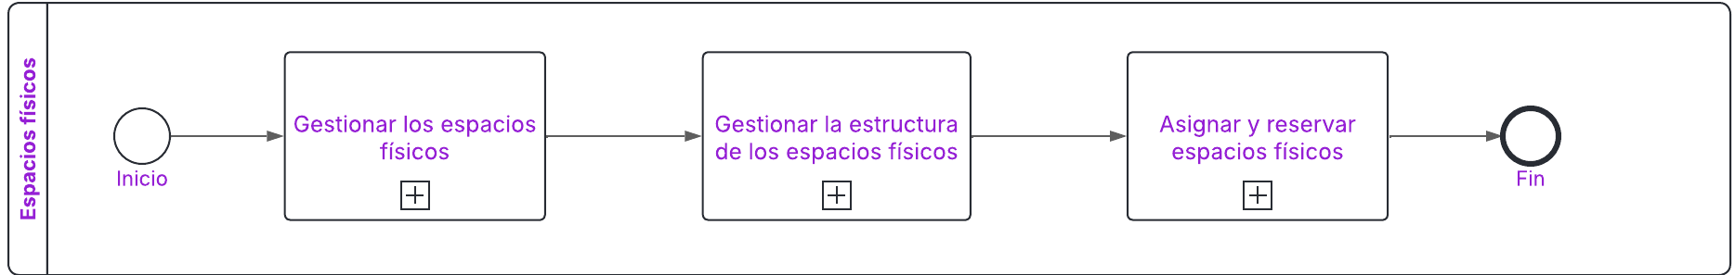
Gestionar los espacios físicos
Overview: Gestionar cursos (Espacios Físicos)

Slide 9

Overview: Gestionar los espacios físicos
Gestionar los espacios físicos
Todo LAC

Slide 10
Overview: Gestionar los espacios físicos
Gestionar los espacios físicos
Se distinguen dos conceptos importantes: los campus y los edificios.
  Los campus, en este ámbito, son los distintos terrenos de la institución en la cual están los edificios, y se identifican en Banner con un código único.
  Los edificios, son las estructuras a las que se les crearán salones de clases, así como salones para otros propósitos. Son creados con un código único y tienen una estructura como: capacidad, campus en el que se encuentran, entre otras similares
  Los salones, son los espacios dentro del edificio para propósitos mayoritariamente del ámbito (clases, laboratorios, conferencias, entre otros.)

Slide 11
CONFIGURACIONES
Gestionar los espacios físicos

Slide 12
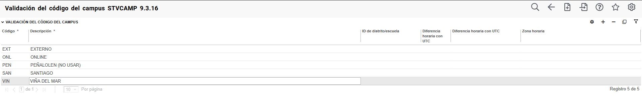
Configuraciones: STVCAMP Validación de código de campus
Gestionar los espacios físicos
En esta página administrativa STVCAMP es donde se crean los distintos campus que serían administrados por la institución en el ámbito académico.
La definición y creación de los campus es una actividad de Procesos Académicos y está comprendido en el instructivo correspondiente de 01. Gestión Curricular

Slide 13
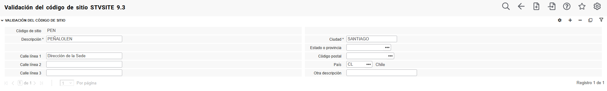
Configuraciones: STVSITE Validación de código de sitio
Gestionar los espacios físicos
En esta página administrativa STVSITE es donde se crean los distintos sitios que serían administrados por la institución en el ámbito académico.
La definición y creación de los sitios es una actividad de Procesos Académicos y está comprendido en el instructivo correspondiente en el 01. Gestión Curricular

Slide 14
GESTIONAR LOS ESPACIOS FÍSICOS
Gestionar los espacios físicos
Codificar los Edificios

Slide 15
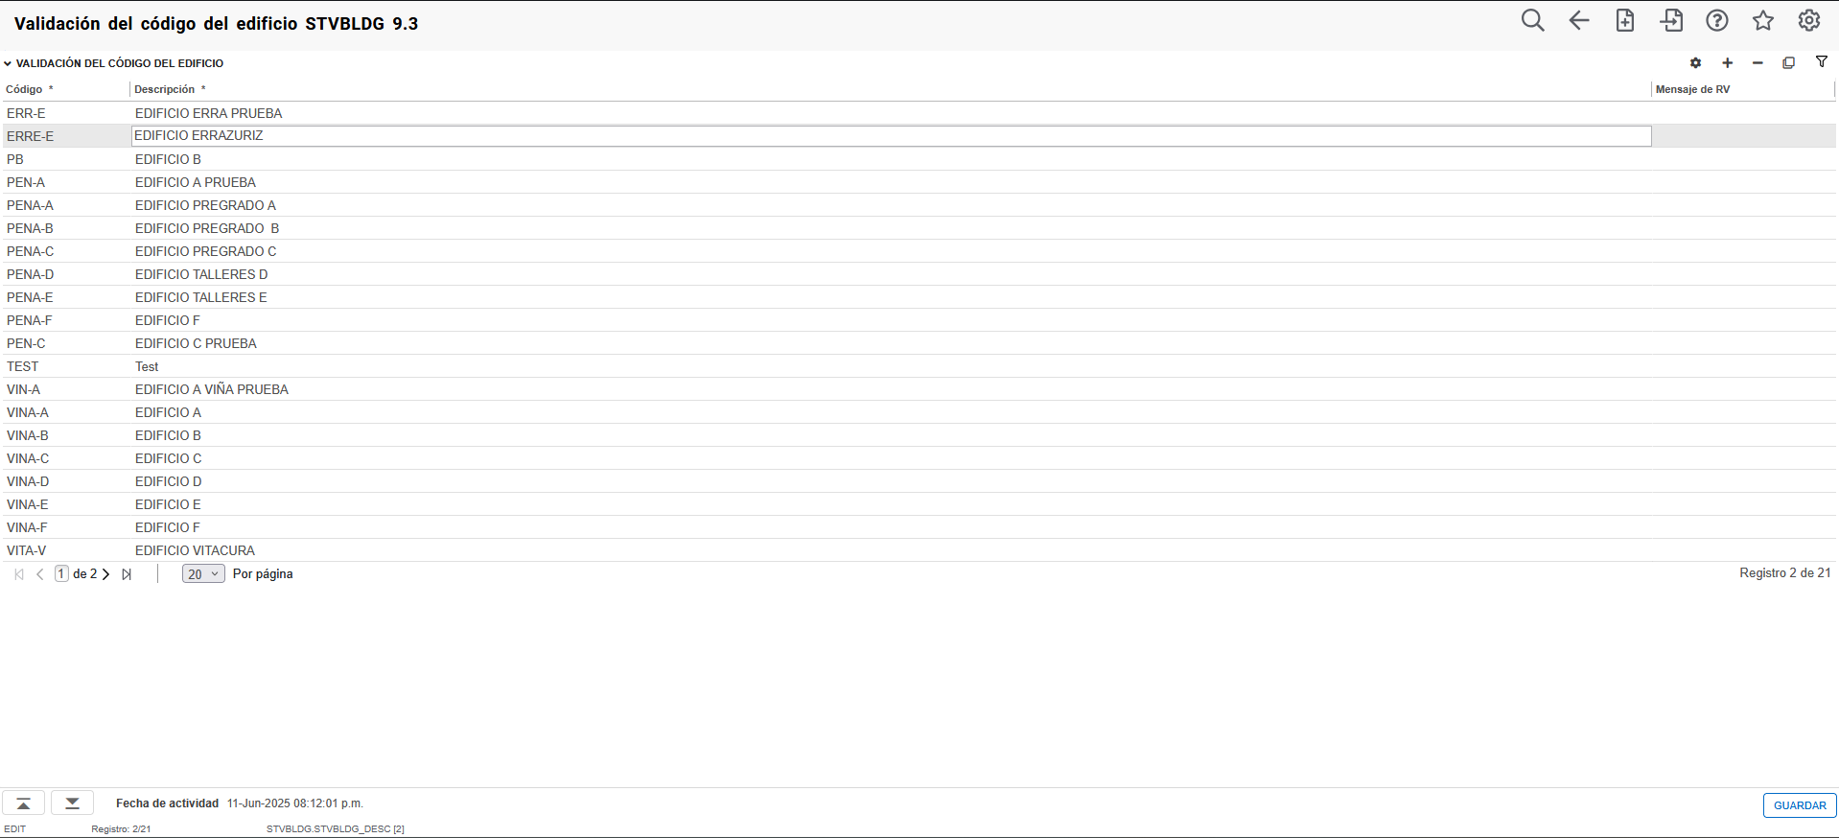
Configuraciones: STVBLDG Validación de código de edificio
Gestionar los espacios físicos
1
2
3
En la página STVBLDG se crean los Edificios de la institución. Para ello debe seguir los siguientes pasos:
Presione la opción Insertar (+)
Incorpore en el campo Código, el código del edificio, siguiendo los lineamientos de la institución:
  El código está compuesto por 6 dígitos
  Los cinco primeros dígitos corresponden al Sitio específico donde se encuentra el Edificio, seguido por un guión (-).
  El último dígito corresponde a la letra que identifica al Edificio. Si el Sitio solo tiene un edificio, se identifica con la primera letra el sitio. Por ejemplo, el único edificio de Vitacura se identifica con la letra V.
Incorpore en el campo Descripción un nombre completo para el código.
Guarde los datos.
4

Slide 16
RESUMEN
Gestionar los espacios físicos

Slide 17
RESUMEN
Gestionar los espacios físicos
Gestionar los Espacios Físicos:
Los espacios físicos pueden dividirse en Campus, Edificios y Salones.
Los campus serán identificados por un código único que los representa y, en el ámbito de espacios físicos, corresponden a los terrenos donde la institución tiene los edificios.
Los edificios también tienen un código único que los representa y una descripción que facilita la identificación del mismo dentro de la institución. Para el caso de UAI, el código del Sitio tiene relevancia en la codificación de los edificios.

Slide 18
MUCHAS GRACIAS
Nidia Beltran
Nidia.beltran@ellucian.com

